Slide 1

常见功能验证
AAA,BBB,CCC
SEE OUR PRODOUCES

Slide 2
Start here
News
About us
Contoct
目录
验证背景（目的）
功能验证的定义
常见的验证方式，流程流程，验证技术，验证平台
常用的验证软件

Slide 3
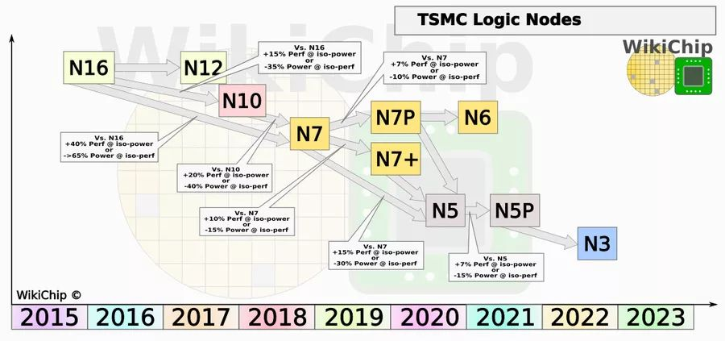
Start here
News
About us
Contoct
一.时代背景
随着机械、化学、物理、控制和自动化等学科的精细化发展，人们可以制造的芯片越来越小，集成电路的物理复杂度呈指数式增长，如果没有计算机辅助软件，根本不能凭手工去完成大规模晶体管数量的设计和布局。
先进芯片的制造工艺逐渐往5nm和3nm靠近

Slide 4
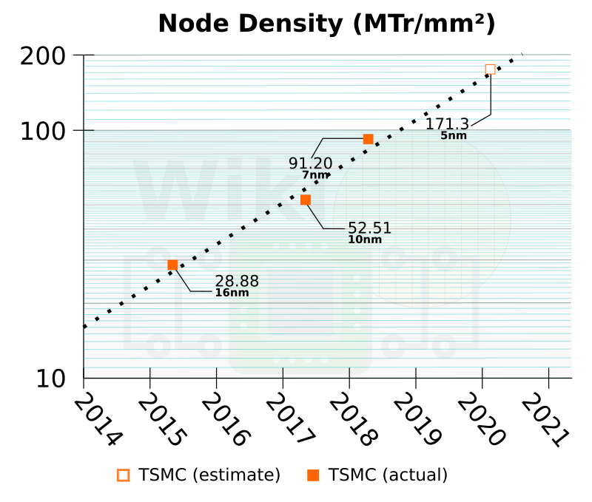
Start here
News
About us
Contoct
一.时代背景
7nm芯片和5nm芯片中的数字是指芯片制造工艺中的纳米级尺寸，表示芯片上晶体管的尺寸。这些数字代表了晶体管的最小尺寸。
随着技术的不断进步和创新，芯片制程也在不断发展和演进。目前最先进的芯片制程已经可以达到3纳米，台积电、三星等企业已经实现了量产。
Mtr / mm² : 每平方毫米有几百万个晶体管
SEE OUR PRODOUCES

Slide 5
Start here
News
About us
Contoct
二、什么是验证？
验证是确保设计和预定的设计期望完全一致（吻合）的过程。设计期望通常是通过一个或者多个设计规范来定义的。对于专用集成芯片设计，在不同阶段存在如下形式的验证。
寄存器传输级（RTL）的功能验证
门级的仿真，为了验证综合后网表和期望的功能是否一致
形式验证（等价性检查）来确保门级网表和RTL代码的一致性
时序验证，为了验证设计能否在特定的频率上运行，通常采用静态验证工具。
我们讨论的验证设计寄存器传输级的功能验证
SEE OUR PRODOUCES

Slide 6
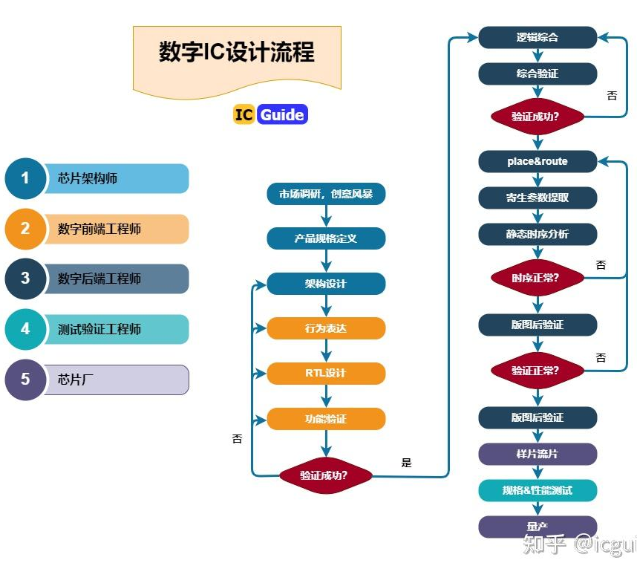
Start here
News
About us
Contoct
2.1功能验证是什么？
测试电路是否满足最初设计的要求。
注:一般测试是当成品制造出来后对产品进行验证，但是功能验证不同。它是在单个模块被制造之前去验证，验证芯片的逻辑功能的正确性和功能完备性
验证的重要性
功能验证芯片生产的所消耗的精力占整个项目的70%，验证工作是芯片设计流程中重点。

Slide 7
Start here
News
About us
Contoct
3.1具体功能验证流程举例
搭建验证平台
验证平台搭建阶段
设计规范
创建测试用例
策略规划阶段
例如，基于周期，基于包，在那个层次生成激励？
定义测试用例
运行和调试
验证平台(抽象层次)
否
回归和覆盖率分析阶段
例如，随机，直接，定向随机
所有测试用例通过覆盖率分析
激励产生方案
结果检查方案
实时比较或后处理
是
验证计划
回归测试

Slide 8
Start here
News
About us
Contoct
3.2 功能验证流程
功能验证三个主要阶段：
制定验证策略和验证计划；
创建验证平台，运行和调试；
覆盖率分析和回归测试。

Slide 9
Start here
News
About us
Contoct
一、制定验证策略和验证计划
①主要功能点和测试用例，将功能点的测试空间缩小到一个可以管理的范围，或者一个有实际意义的集合并且没有损害其期望的功能。根据功能点，拟定验证策略和验证计划；
②验证平台的抽象层次决定了该平台主要的处理对象：比特、包或更高层次的数据类型。
③激励生成和结果检查原则，定义输入到验证平台的激励如何产生，结果如何检查以及结果判断。
二、验证平台搭建
验证平台的搭建，书写测试用例和调试阶段，以可重用为基本原则，不断添加测试用例。

Slide 10
Start here
News
About us
Contoct
三、回归测试和覆盖率收敛
回归测试要求能够周期的批处理运行，激励必须能够容易得到重视，并且能自动检查；覆盖率显示出设计被测试的程度，是验证收敛的重要标准。 模块级的验证平台功能是帮助调试各个模块中的实现，使集成到芯片中更加容易；芯片级的验证平台功能是测试各个模块之间的交互功能。

Slide 11
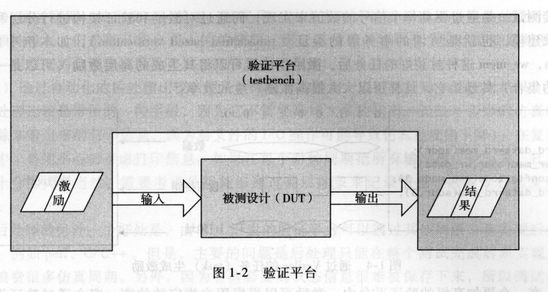
Start here
News
About us
Contoct
3.3 验证平台
提供更多的自动化机制来提高每一个测试用例（test case）的功能覆盖率和减少创建测试用例的时间。
验证平台的主要功能：
1.产生激励
2.把激励应用到被测设计中
3.检查结果和验证测试是否通过，确保被测设计的输出和期望一致
简单的验证平台举例

Slide 12
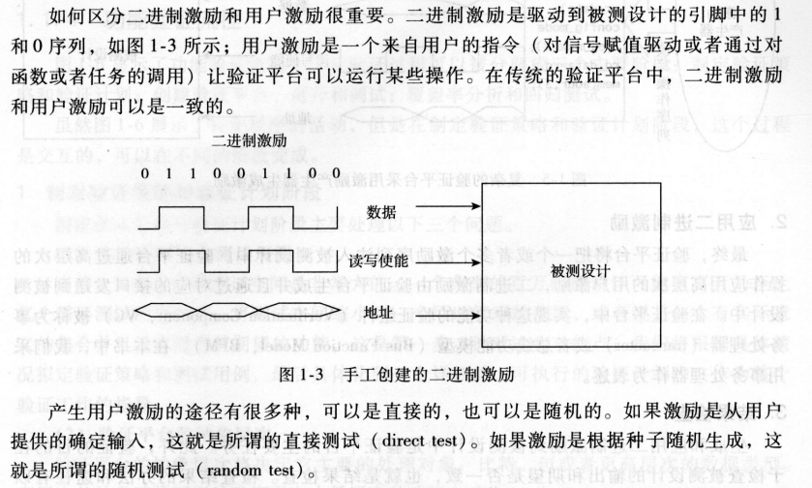
Start here
News
About us
Contoct
3.4 激励产生的途径

Slide 13
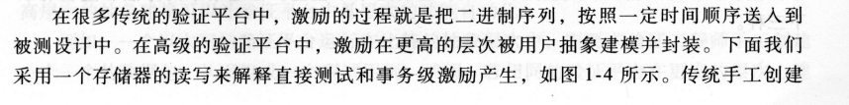
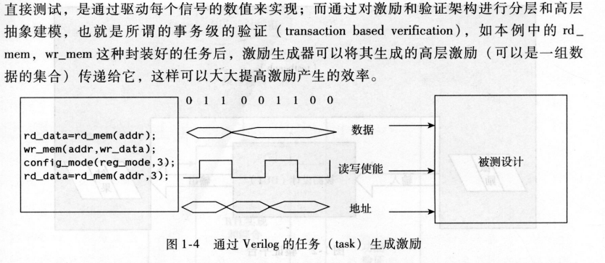
Start here
News
About us
Contoct
3.4 激励产生的途径

Slide 14
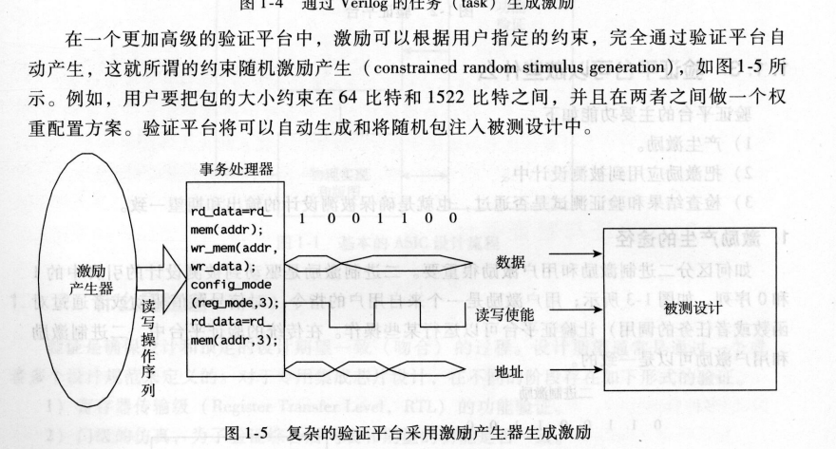
Start here
News
About us
Contoct
3.4 激励产生的途径

Slide 15
Start here
News
About us
Contoct
3.5 验证结果检查
①通过视图检查，适用于简单设计，可能出现人为误差；
②通过自动化的后处理，记录测试过程中log,采用其他语言来处理，只能在测试完成后来实现，浪费仿真周期，而且有些必要的标志无法保存，不利于调试；
③实时的监察器及时自动检查，调试过程中，设置错误标志或打印信息提醒客户，在发生错误的时刻，通过停止仿真缩短仿真周期，有利于定位bug。

Slide 16
Start here
News
About us
Contoct
3.6 理论层面抽象简化
将以上流程简化，功能验证可分为3个步骤
1.确定电路的设计意图
2.查明实际的设计能做什么
3.对比前两者，估计此验证工作的可信度

Slide 17
Start here
News
About us
Contoct
3.6.1 推测电路的工作预期
工作预期可以被定义为此系统在特定情况下应该做出的行为，可能和它实际做出的行为不同。
a)一些情况下，我们能够具体且清晰地解释电路必须运行的函数，从而明显地确定电路的工作意图。
b)然而，对于大多数相当负责的复杂电子系统，它的工作预期不是那么简单和明显。比如当一个错误被引入或者当两个竞争的行为同时被接收到等等其他情形。
通常是架构说明文件中定义了系统的工作预期和系统如何去实现此预期的方法。
架构文件的指定过程：人工检测各种测试用例，让架构满足所有测试用例的各种要求。但实际人们不能考虑到电路的各种可能事件，所以架构也不总是满足此系统的预期。
举例非阻塞赋值引入的背景

Slide 18
Start here
News
About us
Contoct
3.6.1 推测电路的工作预期
架构需求文档
通常是架构说明文件中定义了系统的工作预期和系统如何去实现此预期的方法。
架构文件的指定过程：人工检测各种测试用例，让架构满足所有测试用例的各种要求。但实际人们不能考虑到电路的各种可能事件，所以架构也不总是满足此系统的预期。
功能验证的部分功能包含去探索那些没有被架构说明文件包含的情形和不满足系统预期的情形。
架构具体说明
设计具体说明
实际设计
模型

Slide 19
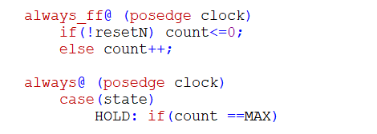
Start here
News
About us
Contoct
架构需求文档
3.6.2 查明实际的设计能做什么
此时设计没有被制造成真实的电路，我们需要将此设计做成一个基于软件语言的模型而且能够进行仿真。我们已经使用modelsim进行仿真。
架构具体说明
设计具体说明
实际设计
模型
程序仿真时的并行情况增加了分析的复杂度。

Slide 20
Start here
News
About us
Contoct
3.6.3 对比前两者，估计此验证工作的可信度
将一些抽象的工作预期转变成模型是有难度的，有时候甚至工作预期也能难完全理解。
某些情况下，人们建立可执行设计的具体说明文件；另一些情况下工作预期被描述成一个符合系统做该做出行为的一个模型；最后一种就是使用一系列的测试用例与预期结果进行对比。
存在的挑战是将系统的目的形式化的表现出来。虽然人们很容易理解，但是这些需要被包含到一个模型当中；
其次是完备性检验。比如仅有几百个寄存器的情况下会有2¹⁰⁰种状态，我们根本不可能去验证所有的可能，所有我们只能使用估计方法去给功能验证的置信水平一个估计值

Slide 21
Start here
News
About us
Contoct
3.7 功能验证的特性
①验证完备性，最大限度地验证被测设计的行为，采用覆盖率驱动的验证方法学，制定一个可以数量化衡量完备性，可追踪，有组织的验证计划。
②验证可重复性，优化验证环境的架构，确保在不同场合重用。重用的常用方式：模块化验证组件，采用标准接口，将激励产生机制和验证架构分离等。
③验证可靠性，尽可能减少验证过程中的手工操作。约束随机验证，通过搭建一个自动化的系统来产生激励和自动比较，提高验证的可靠性。

Slide 22
Start here
News
About us
Contoct
3.7 功能验证的特性
③验证可靠性，尽可能减少验证过程中的手工操作。约束随机验证，通过搭建一个自动化的系统来产生激励和自动比较，提高验证的可靠性。
④验证效率，在给定的时间内使验证工作投入的产出最大化。提高验证效率，可以通过提高验证平台的抽象层次和采用重用的方式。
⑤验证性能，最大化验证程序的效率，在设计和搭建验证环境中，充分考虑验证程序性能这一因素，同时在运行回归测试时，迭代周期主要由验证平台运作的有效性来决定。

Slide 23
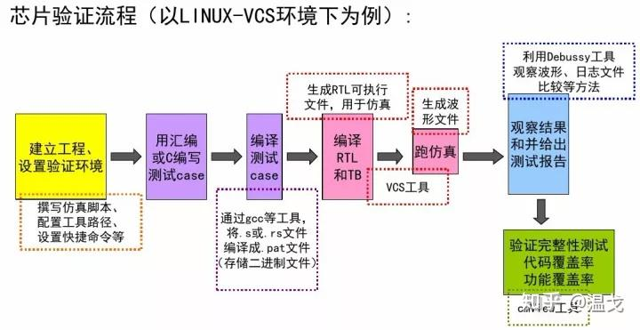
Start here
News
About us
Contoct
4.1 具体功能验证流程举例

Slide 24
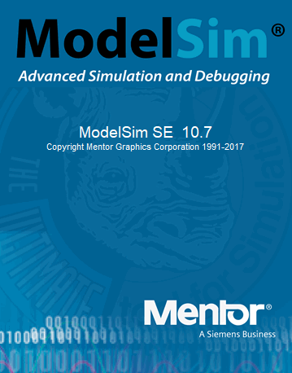
Start here
News
About us
Contoct
4.2 常用验证软件举例
Modelsim HDL仿真软件，针对数字电路进行仿真的模拟。ModelSim是一款基于事件驱动的数字仿真器，使用硬件描述语言（如VHDL或Verilog）来描述和模拟电路行为。它可以帮助设计人员验证他们的电路设计在真实硬件上的功能和时序。在此基础之上我们能够自行设计测试用例，省去自己搭建平台的时间，给验证工作人员带来极大的方便

Slide 25
Start here
News
About us
Contoct
验证的最基本方式及其演化.. Diy -> platform (modelsim)
验证的方法:黑白灰，形式验证
常见的流程，
常用的软件和平台

